Slide 1
终端云BI 架构介绍及 I 层需求

Slide 2
目录
BI系统架构介绍
BI 系统安全策略
BI I层需求介绍
其它

Slide 3
终端云BI系统上下文
第三方开发者
数据开发人员
最终用户
数据应用开发
数据应用测试
数据应用部署
数据应用维护
下载行为信息采集SDK
下载网页信息采集JS
查看报表
即席查询
挖掘
查看用户画像
终端云BI 系统
系统维护及升级
用户管理
安全数据通道
数据应用业务（如广告平台等）
系统管理员
HTTP/HTTPS
用户行为信息上报
SFTP/FTP
服务端日志信息、业务数据上传
自定义接口
用户客户端
(客户端日志收集）
业务系统
（服务端日志、业务DB数据）
第三方数据

Slide 4

终端云BI逻辑架构示意
独立工具
数据在线系统
推荐引擎
ETL工具
数据离线分析系统
统一访问门户
元数据管理系统
报表系统
即席查询系统
画像系统
数据开放网关
数据总线（文件共享系统）
数据质量子系统
任务调度子系统
管理系统（ 软件部署、开销户)
KPI自助分析系统
KPI告警系统
自助标签系统
报表设计器
核心存储和计算子系统
数据采集子系统
图例说明：
开放平台
数据流
VMALL
数据流
其它业务
数据流
待实现
已实现，待增强
部分实现
数据流向

Slide 5
终端云BI系统部署架构（0层视图）
数据应用集群
(报表/开放网关/画像系统/即席查询/推荐引擎等）
HTTP网络代理
离线开发工具
MFS文件系统
/ 低成本 存储（S3)
用户管理/文件部署/任务调度/质量监控/Portal
内网访问
数据逻辑执行环境
（数据通道/业务网关）
存储和计算环境（Hadoop/HBase/实时集群）
开发网关（VPN服务器/堡垒机/VPN管理系统）
文件服务
外网HTTP访问
数据采集子系统
（SDK数据采集/Piwik采集）
开发接入
元数据管理系统
服务端数据输入流
数据输出流
HTTP网络代理
BI系统
客户端数据流(移动设备/浏览器）
业务服务器/日志预处理服务器

Slide 6
BI 系统部署架构（一层视图）
BI用户内网访问
终端云BI系统
HTTP代理服务
同一实体
离线开发工具
管理系统
数据应用
MFS文件系统
/
低成本存储（S3)
即席查询
报表服务器
推荐引擎
数据应用测试
开放网关/画像系统
用户管理系统
HTTP代理服务
ETL工具
任务调度系统
内网
管理
访问
数据逻辑
数据通道
(HIVE,数据导出）
业务网关（HIVE)
部署系统
报表设计器
存储和计算环境
质量监控
H adoop 集群
（MapReduce 、HDFS）
实时集群
H Base
Portal
数据逻辑
外网访问
数据通道 (HIVE,数据导入）
开发代理
即席查询设计器
VPN管理系统
数据采集 / 文件服务
开发接入
数据采集服务器（SDK/Piwik)
文件服务器
VPN服务器
配置更新
元数据管理系统
堡垒机
HTTP代理服务
配置更新
网站
终端
日志预处理服务器/业务服务器
图例
说明
控制流
网站信息收集脚本
行为收集SDK
服务端日志推送/处理应用
数据流

Slide 7
终端云BigData系统部署示意

Slide 8
目录
BI系统架构介绍
BI 系统安全策略
BI I层资源介绍
其它

Slide 9

BI 系统的安全威胁及对策
威胁
对策
BI系统（云）
物理安全
IT基础设施和应用安全
BI数据安全架构
分区隔离
防火墙、堡垒机
用户分权分域管理
敏感数据加密
Dos攻击
黑客攻击
恶意代码攻击
故意破坏
BI 系统
搭线和窃听
信息篡改
盗窃和欺诈
(无线)信号破解
VPN
SSH
HTTPS
加密传输
管道
Internet/Intranet/移动互联网
木马
病毒
恶意攻击
机器丢失
专用客户端
敏感数据加密
密钥认证
客户/数据源
（端）
用户
业务服务器
（数据源）
作为终端云数据中心，E2E安全是BI系统最重要的质量属性！

Slide 10
BI IT基础设施及应用安全
coverity代码扫描
fortify代码扫描
客户端应用(数据采集SDK)
服务端
Web安全CBB
应用安全加固
MacFee扫描
Application
WebServer
JDK
Nessus扫描
DB
OS
所有部署在BI上的系统软件和应用软件均利用图示安全工具扫描.
扫描发现的问题按安全红线要求整改，整改后利用扫描工具验证通过；

Slide 11
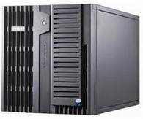


BI系统数据安全架构
数据只能出不能进，数据访问支持用户鉴权和白名单限制
外访权限用户+白名单（地址/端口）控制
第三方应用
防火墙
BI系统
外访节点隔离区
数据导出区
用户接入区
软件和数据能进不能出
数据处理和访问
核心存储和计算区
HTTP
VPN+SSH
外部应用
BI用户
数据导入区
禁止任何用户登录
敏感数据加密存放（未完成）
数据能出能进，但不能从BI内部拷贝数据
OS级别用户隔离：普通用户E2E组间隔离，敏感数据用户E2E组内隔离
终端/浏览器
业务日志服务器

Slide 12






终端云BI 网络拓扑示意
VPN/白名单
其它业务服务器
Internet
BI系统
数据开放区
数据开放集群
核心区
Internet
Hadoop存储和计算集群
数据应用服务器集群
防火墙
VPN/白名单
数据导入区
内部防火墙
管理系统集群
日志数据批量接收集群
用户行为采集服务器集群
BI用户（运营人员/BI开发人员)
Internet
Internet
VPN/白名单
终端云业务日志服务器
终端云业务用户

Slide 13
目录
BI系统架构介绍
BI 系统安全策略
BI I层资源介绍
其它

Slide 14
终端云BI I层资源现状
没有业务独立的防火墙，公网地址配置依赖云服务完成
单元之间的互联带宽由每个单元对应的网络带宽决定
外部系统
缺乏类似F5的高性能HTTP代理服务，需要应用自己搭建
终端云BI I层环境
每个单元的网络带宽按外网带宽计费
网络
网络
网络
有限的资源配置变换能力（相同存储的云主机之间可以自由变换），以支持根据业务实际需要配置计算和内存资源。例如 8C/15G/500G -> 8C/30G/500
云主机
云主机
…
云主机
计算、存储、网络资源绑定的云服务资源单元，云存储不能自由绑定云主机
云存储
云存储
云存储
存储基于IPSAN, 成本高昂
BI要求灵活配置计算和存储单元
BI 业务单元之间传输大量数据，对计算单元之间的带宽有极高的要求
BI要求内部计算单元之间的带宽不计算网络费用
基于弹性云的架构明显不符合BI对I层资源的要求！

Slide 15

终端云BI I层资源理想架构
支持一个外网IP映射到多个VM。根据业务业务需要自行配置网络映射和防火墙
提供高性能HTTP代理，无需应用自建基础能力
根据真实外网流量计算外网带宽
外部系统
1、高速内网10G/1G）,支撑大数据量交换
2、实时网络监控，网络故障快速定位
BI 系统 I层环境
根据业务需要，支持计算/存储单元平滑扩容。并确保扩容系统与原系统间的带宽
高性能HTTP代理
计算单元（CPU/内存)
计算单元（CPU/内存)
计算单元（CPU/内存)
计算单元
…
1、支持根据业务需要灵活配置CPU/内存。更改CPU/内存无须应用重装
2、支持OS镜像在线升级，满足安全红线要求。OS升级无需应用重装。
对任意计算单元，支持根据业务需要灵活扩充存储单元
存储单元
…
存储单元
存储单元
…
存储单元
存储单元
高性能读写速度，符合大数据计算环境要求
存储单元跟计算单元之间不绑定，允许自由挂接或解挂
提供低成本存储，数据可靠性通过应用层冗余实现
基于云服务云托管方案或自建系统提供 BI I层服务！

Slide 16
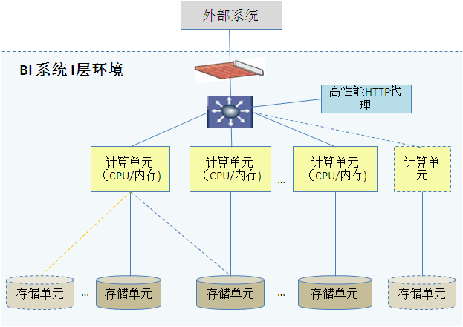
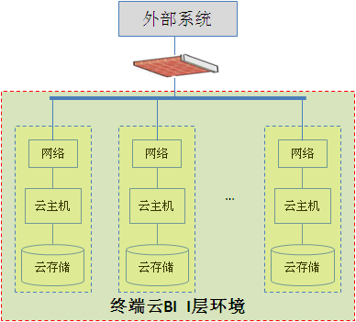
终端云BI I层环境迁移
迁移到
现有I层环境
目标 I层环境
终端云BI 部门计划在2013年末到2014年初完成环境迁移！

Slide 17
BI I层建设方案 - 自建 Vs 云托管
需求项 | 运维自建 | 云托管
支持自助完成一个IP映射到多个VM | 支持 | 待确定？
外部流量计算外网带宽 | 支持 | 支持
高性能HTTP代理 | 支持 | 不支持
平滑扩展计算/存储资源 | 需要考虑机房限制 | 支持
根据业务需求灵活配置/修改计算单元（CPU/内存） | 待确认？ | 部分支持
OS在线升级支持 | 待确认？ | 不支持
低成本存储 | 支持 | 本地存储
存储单元跟计算单元解耦 | 支持 | 支持
存储支持高性能读写 | 待确认？ | 待确认？
计算单元根据需要灵活扩展存储 | 支持 | 支持
高速内网 | 支持 | 支持
实时网络监控及故障定位 | 待确定？ | 待确定？
其它（如I层资源管理系统） | 不支持？ | 支持

Slide 18
目录
BI系统架构介绍
BI 系统安全策略
BI I层资源介绍
其它

Slide 19

日志服务器及其注意事项
数据分业务存放，防止越权访问
日志服务器
数据
业务1日志
…
业务N日志
ETL工具
推送到
BI 系统
第N天数据
第N-1天数据
…
昨天的数据
删除过期数据，防止磁盘写满
日常维护程序
加解密库
数据按周期存放，支持数据重推
数据传输
业务系统1
业务系统N
ETL工具
ETL工具
数据采集、推送利用已有ETL工具，减少开发维护成本
业务日志分业务存放，防止数据越权访问
同一业务日志按周期分区存放，支持数据重推
部署例行维护程序，定期清理过期数据，防止磁盘满
支持数据加密传输，满足业务高保密数据传输和处理要求
日志服务器应能支持存储平滑扩容

Slide 20
BI E2E数据处理流程
文件服务器
经由
终端云BI系统
MFS 文件系统
/
华为S3存储系统
控制
5
报表/OLAP/开放系统/营销平台 等数据应用
数据
应用
控制
4
数据通道（导出）
调度控制
任务
任务调度系统
3
数据网关
任务
控制
控制
Hadoop集群
数据
数据
控制
2
数据通道（导入）
任务
数据
任务/文件部署系统
控制
部署到
1
文件服务器
控制
SDK/网页数据收集服务端
数据
任务
经由
正向数据流
HTTP数据上报
1
（业务）日志服务器
反向数据流
数据
任务
客户端/浏览器
控制流
x
：任务执行顺序

Slide 21

BI E2E业务开发场景
查看报表
最终用户
报表服务(FR)
开发报表
发布报表
数据应用
报表应用
报表设计器
发布到
报表应用(开发态）
4
3
（前台）报表
开发人员
前台
控制
后台
数据通道（导出）
控制
数据任务
任务部署工具
任务开发工具(Talend)
业务网关
MFS文件系统
/
华为S3
数据任务
控制
经SVN发布到
控制
数据任务（开发态）
数据处理环境（数据仓库 Hadoop/MySQL/HBase）
任务调度服务(TCC)
开发数据处理任务
将任务上载到SVN
控制
数据通道（导入）
数据任务
文件服务器
部署任务
任务调度信息
4
控制
信息收集服务 (自研/Piwik）
数据任务
3
数据流(SCP/FTP)
制定执行计划，驱动数据任务执行
数据流(HTTP)
数据流(HTTP)
控制
2
将应用提供给用户，利用SDK或脚本收集用户信息
5
移动终端
业务服务器
业务客户端(SDK)
浏览器
信息收集脚本
数据任务
后台数据开发人员
1
下载SDK
下载网页收集信息脚本
业务开发人员
说明：
数据开放

